Slide 1
La Piel, el Sol, Fotoprotección y Fotoprotectores
Dr Herbert Schlager Ospino
Dermatólogo
Clínica de Piel y Cosmetología

Slide 2
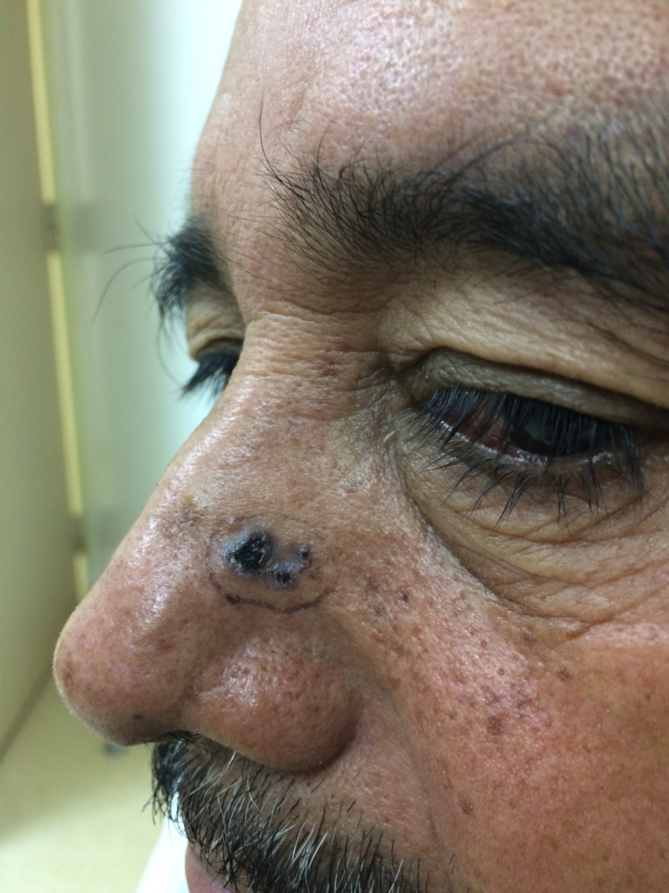
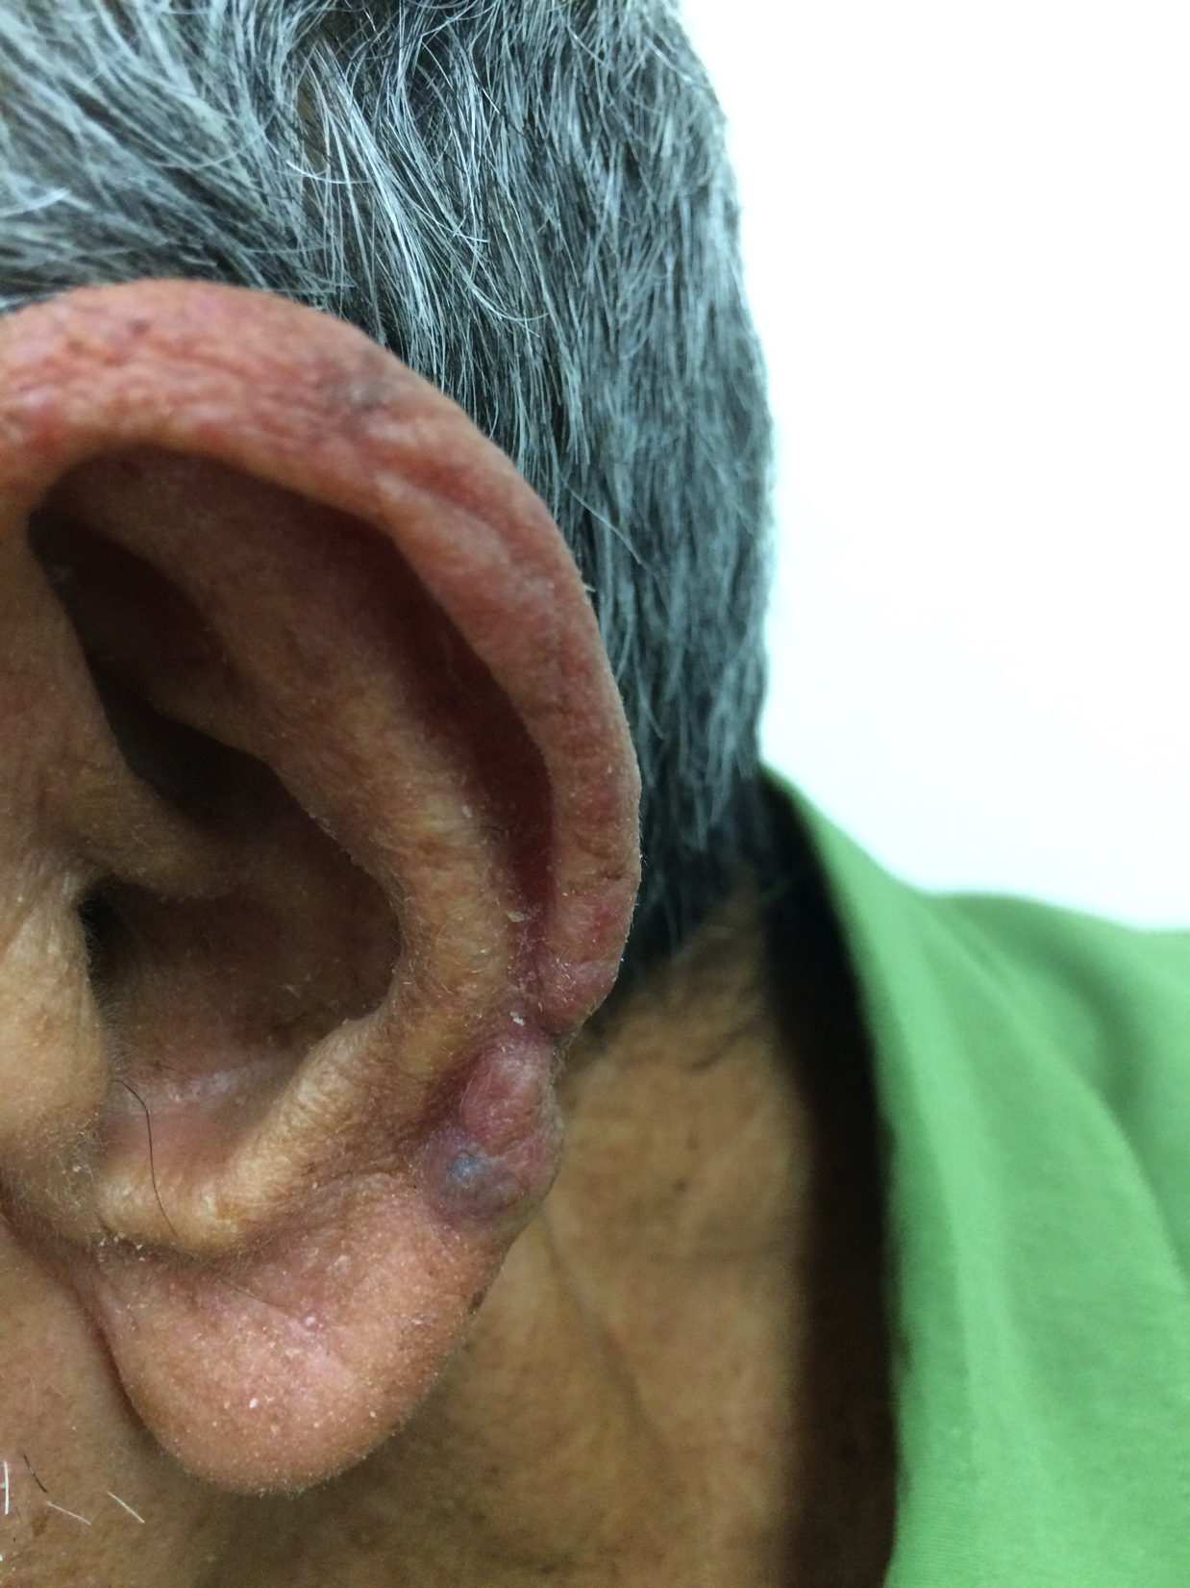
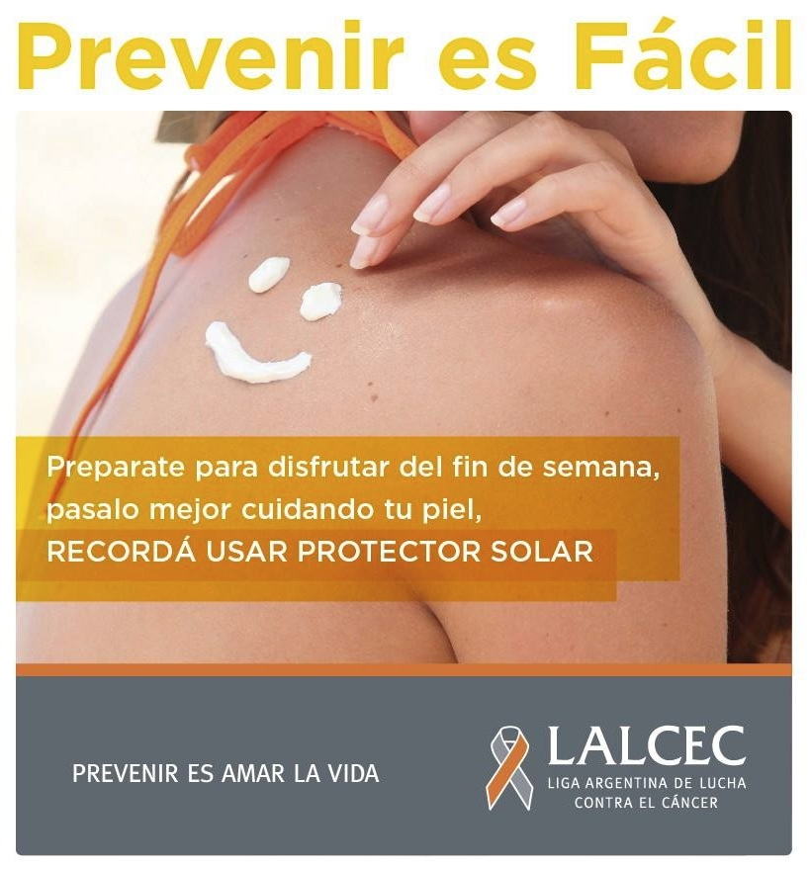

Slide 3
La Radiacion Ultravioleta
Onda que mide entre 400 y 100 nm
Fuente habitual es el sol, pero se puede conseguir mediante lamparas UV
Tres rangos de UV – todas son cancerígenos
UVA: 90% llega a la superficie terrestre
UVB: 10% llega a la superficie terrestre
UVC: absorbida en totalidad por capa de ozono
Notes:
Lamparas de UV: se expone una hasta 12 veces mas UVA que vs el sol

Slide 4
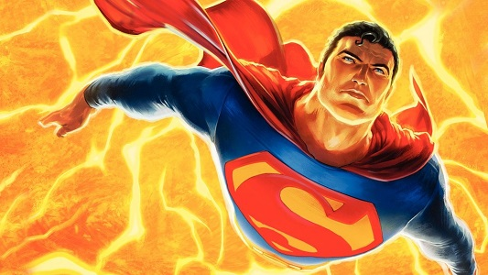
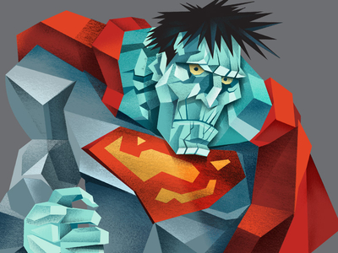
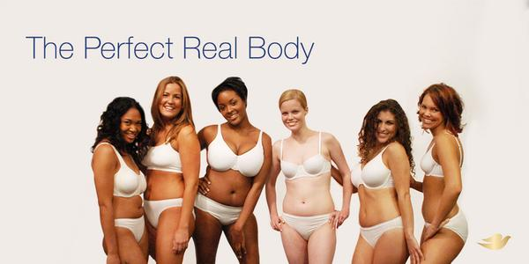
Notes:
Todos deseamos permanecer jovenes y saludables, pero para mantener nuestro aspecto joven es sumamente imortante la prteccion solar constante durante toda nuestra vida

Slide 5
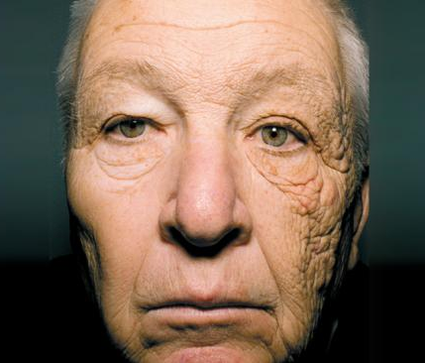
Fotoenvejecimiento
Rayos UV + piel = fotoenvejecimiento prematuro
Arrugas visibles
Hiperpigmentación
Pigmentación irregular en la piel
Textura irregular
Telangiectasias (venitas)
Lentigos
Atrofia
Notes:
Envejecimiento prematuro de la piel causado por la exposición repetida a la radiación UV del sol y / o fuentes artificiales de UV, como las lámparas de bronceado

Slide 6
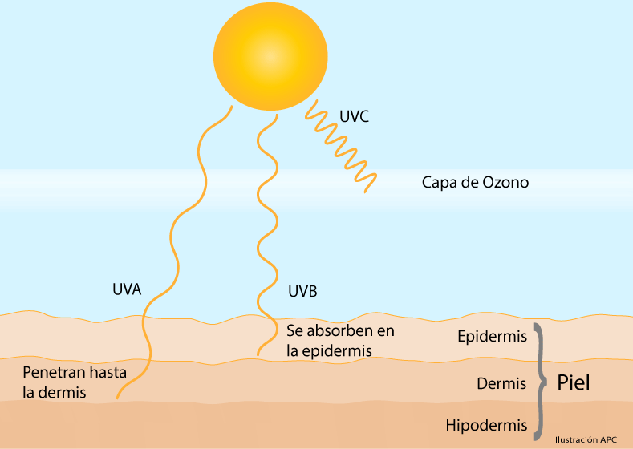

Slide 7
Los Rayos UV
Síntesis de Melanina
Disminuye inmunidad
celular
Fotocarcinogénico
Notes:
UVA penetra mas en la piel y contribuye en fotoenvejecimiento, ademas de generar aumento de metaloproteinasas loq ue degrada colageno resultado en arrugas profundas y peridad de colageno
UVB contribuye a cancer
Radiacion UV genera daño intracelular creando especies reactiva de oxigeno e mediadores infalamtorios

Slide 8
Quemaduras Solares
Exposición excesiva a los rayos UVB
Eritema
Inflamación
Ampollas
Fiebre
Escalofrios
Shock
Hipotensión

Slide 9
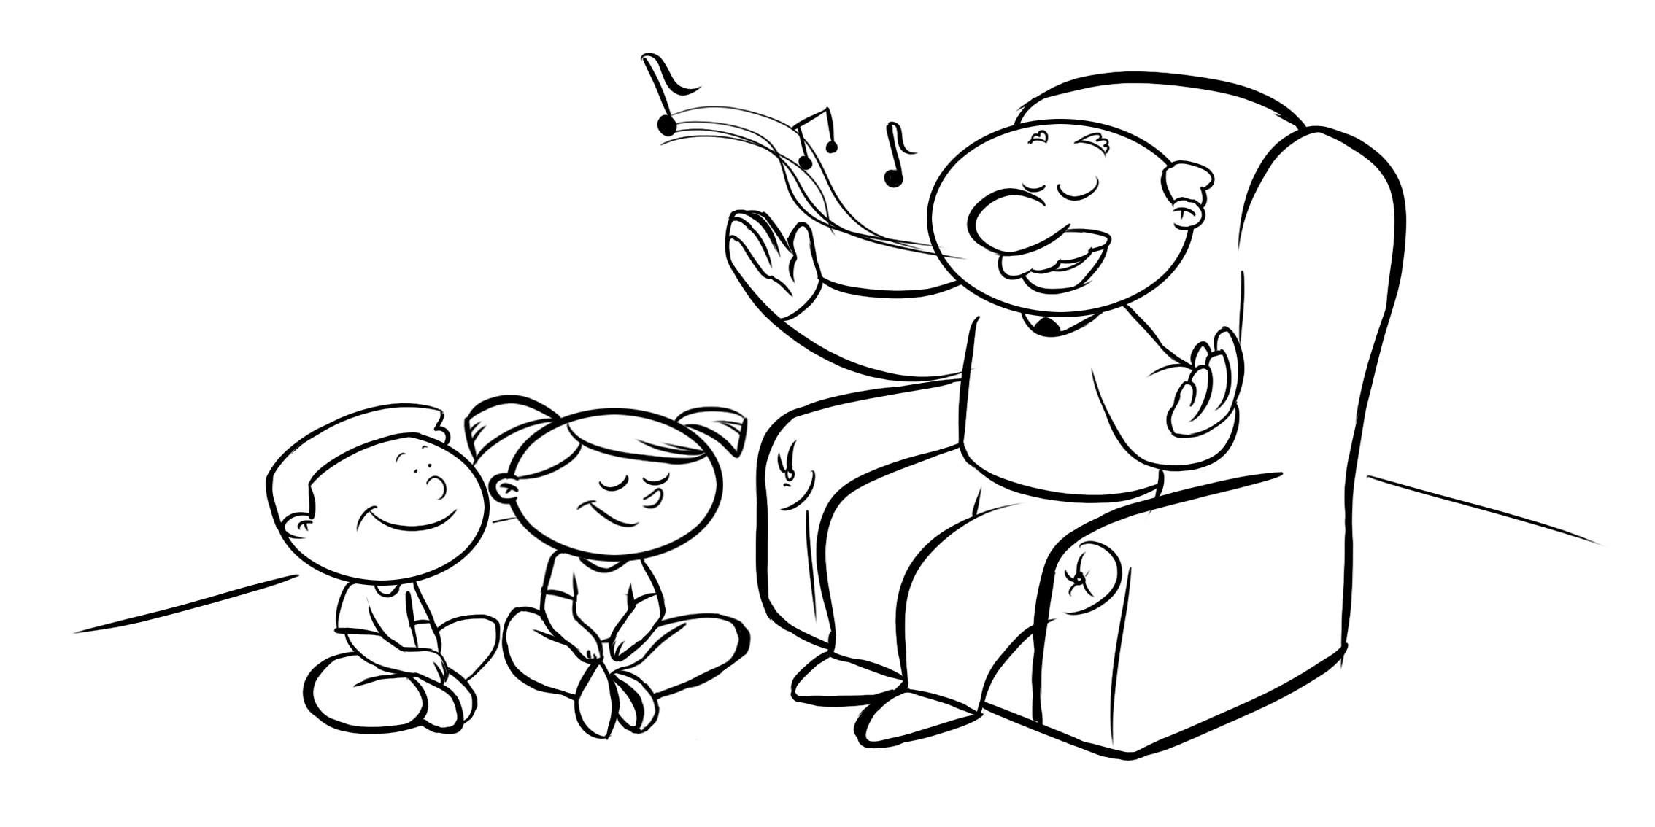
Algo de Historia…
1944, Benjamin Green
1988, FDA aprobo Avobenzona
Mas de 30 filtros conocidos
2012 regulaciones estrictas
USA vs Europa tienes diferentes filtros solares aprobados
1962, Franz Greiter desarrolla SPF
1978, FDA adopta SPF
1936: Eugene Shueller fundador de L’Oreal lanza Ambre Solaire:
1978: Coppertone Super Shade SPF 15 locion es el primer con SPF
Notes:
1944 Benjamin Green le daba petrolato a los soldados de la segunda guerra mudnial
1988 aprobo avobenzona siendo un UVA filter pero que se comercializo como un filtro UVB
Ambre Solaire es el rimer filtro solar comercializado

Slide 10
Que buscamos en Fotoprotectores:
4 características:
Amplia protección UVA y UVB
Protección contra luz HEV (high energy visible)
Mitigar consecuencias de rayos UV
Maximinzar función celular intríncesa para neutralizar daños

Slide 11
Que opciones tenemos?
Protectores solares son:
Orgánicos o Químicos (contiene carbón)
Absorben rayos UV, y se convierte en energía infraroja o calor
Mas cosméticos
Mejor en deportes y actividades deportivas
Bloqueadores físicos o inorgánicos
Refleja la UV
Preferidos para protección diaria
Preferido para pieles sensibles
Menos estéticos
Notes:
El termino organico se refiere a que contiene carbon en su formula

Slide 12
Diferencias
Inorgánico | Orgánico
Pros
Inerte, no irritativo Pieles sensibles Uso post procedimiento Uso en pieles enfermas o patológicas Uso en productos de bebe | Es cosmético Adherencia a paciente Uso en todo tono de piel Resistencia a sudor y agua Se puede formular en sprays
Cons
Menos estetico Menos adherencia Menos acetable en pieles morenas Menos resistencia a agua y sudor No se usa en sprays | Sensitivo en algunos No se usa en pieles sensibles o no tolerantes No se usa en niños Puede irritar el ojo o piel

Slide 13
Luz HEV
HEV (high energy visible) light
Tan dañina como UVA y UVB
Daña dermis y la epidermis
La luz visible empeora condiciones de pigmento

Slide 14
HEV y Melanina Fraccionada
Melanina como fotoprotector
Melanina fraccionada proviene de la ingieneria biogenética de una planta
Absorbe luz entre rangos 400 a 500 nm
Indispensable en tratar condiciones de pigmentación

Slide 15
El daño solar es global:
Por ello el protector solar debe tener o ir de la mano con un producto que :
Filtro orgánico
Filtro inorgánico
Contra HEV
Asociado a:
Agentes que reparen la barrera cutánea
Anti inflamatorios
Antioxidantes

Slide 16
Fotoprotectores
Componentes en Fotoprotectores
UVB bloqueadores | UVA bloqueadores | Bloqueadores Físicos
Octinoxate Octisalate Octocrylene Ensulizole | Oxybenzone Meradimate Avobenzona Ecamzule (Mexoryl SX) | Dióxido Titanio Óxido de Zinc

Slide 17
Indicaciones
INDICACIONES | CONTRAINDICACIONES
PROTECCIÓN CONTRA UV PARA PREVENIR QUEMADURA SOLAR – FDA Pecas o decoloración en piel – FDA Envejecimiento cutáneo – FDA Cáncer de piel – FDA Reacciones fototóxicas o fotoalérgicas Enfermedad fotosensibles Dermatosis fotoagravadas | Sensibilidad a algún ingrediente del protector solar o el vehículo Bebes < 6 meses

Slide 18
SPF
SPF (SUN PROTECTION FACTOR)
Índice de factor de protección solar que nos otorga el número de veces que se alarga el tiempo de exposición para que una persona alcance su dosis de eritema mínimo
Solo mide la protección contra UVB
Se usa 2mg/cm2 = 1oz (30ml) cubre todo cuerpo
Eritema de piel fotoprotegida
Eritema de piel no fotoprotegida

Slide 19
SPF
SPF 15 = aguanta exposición solar 15 veces mas sin quemadura
SPF 15 bloquea 93.3% UV
SPF 15 vs SPF 50: diferencia de 5% en penetración de UV
Pcte que se quema en 10 minutos – SPF 15 presenta 2.5 horas de protección
Los resistentes al agua mantienen SPF bajo agua de 40 a 80 min de sumergido pcte

Slide 20
SPF
SPF: mide protección contra UVB
Muchas variables en juego siendo difícil presentar tal tiempo de protección
Realidad: pcte utilizan 0.5 a 0.8 mg/cm2 en vez de 2 mg/cm2
Un SPF 30 a 0.5 mg/cm2: baja a SPF 3

Slide 21
Recomendaciones
Recomendación de SPF 30 a 50
Falsa idea de mayor protección a mayor SPF
Productos con SPF altos presentan cantidades elevadas de filtros que pueden ser muy alergenicos al igual que otros ingredientes irritativos
Un SPF 30 es el mejor por la adherencia de los pacientes
Pcte muy blancos o exposición extremas SPF 50

Slide 22
UVA
No esta estandarizado
Mas usado se basa en el sistema de cruces de acuerdo a aumento de pigmentación
Relación de persistente pigmentación observada de 2 a 24 hrs de exposición solar de una piel protegida vs no protegida

Slide 23
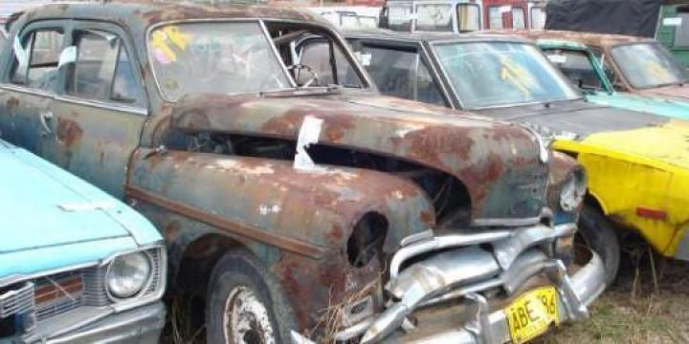
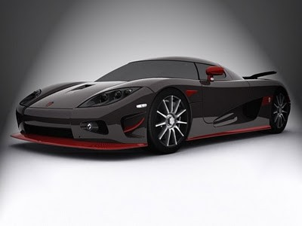
Los Vehículos
El vehículo es de suma importancia
Eficacia
Estética
Emulsiones
Geles
Sprays
Barras
Cosmeticos

Slide 24
Emulsiones
Agua en aceite o aceite en agua
Los mas efectivo son aceites:
Productos altos SPF tienen 20 a 40 % mas aceite usado
Se han formulado productos menos aceitosos con aceites siliconados menos grasosos para gozar de los protectores mas efectivos

Slide 25
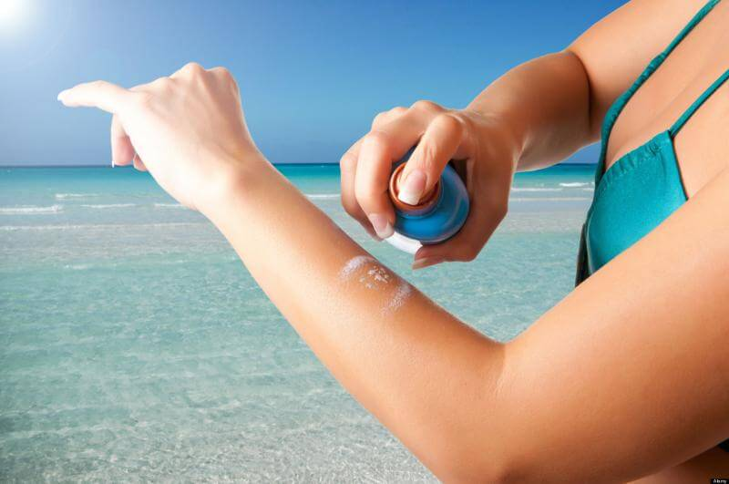
Sprays
No aprobado FDA este vehículo
Mas fácil de aplicar
Puede causar distribución no uniforme

Slide 26
Gels
Son fácil retirados por nadar y transpiración
Tiende mas a causar ardor facial u ocular
Mejor en pcte con piel grasa
Útil en acne

Slide 27
Cosméticos
Ya estan siendo incluidos SPF en cosméticos
Las bases sin filtro solar incluido provee algo de protección: SPF 4 a 5
Si se aumenta el color de la base (dioxido de titanio o añadir un protector químico) se aumenta el SPF

Slide 28
Efectos Adversos
Reacciones adversas
Irritación subjetiva: ardor, quemazón, picazón
Urticaria de contacto:
Dermatitis de contacto irritativa
Dermatitis de contacto alérgica
Fotosensibilidad
Acne
Foliculitis
Exacerbación de acne preexistente

Slide 29
Irritación subjetiva
Efecto adverso más común
Sensación inmediata de picazón y quemazón sin eritema visible
Alrededor de ojo es más común, aunque no se aplique cerca del area
Puede ocurrir durante varias horas

Slide 30
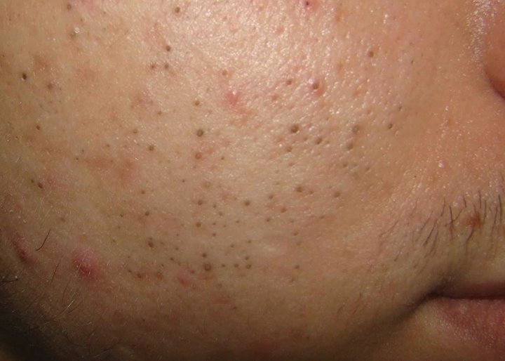
Ácne
Su causa es mas en relación del vehículo
Se ve mas exacerbación del ácne
En ocasiones foliculitis de contacto despues de la aplicación

Slide 31
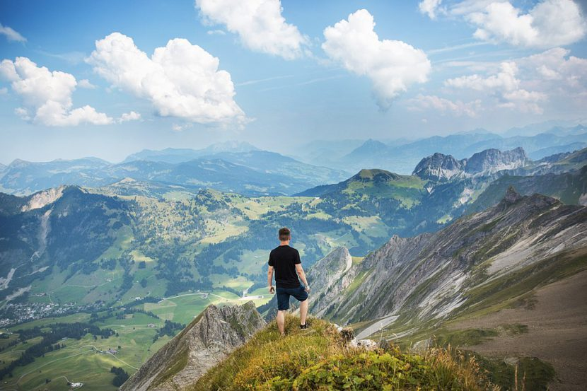
1. FotoTip
Dependiendo de la latitud y clima, el fotoprotector se necesita todo el año, incluso en días nublados

Slide 32
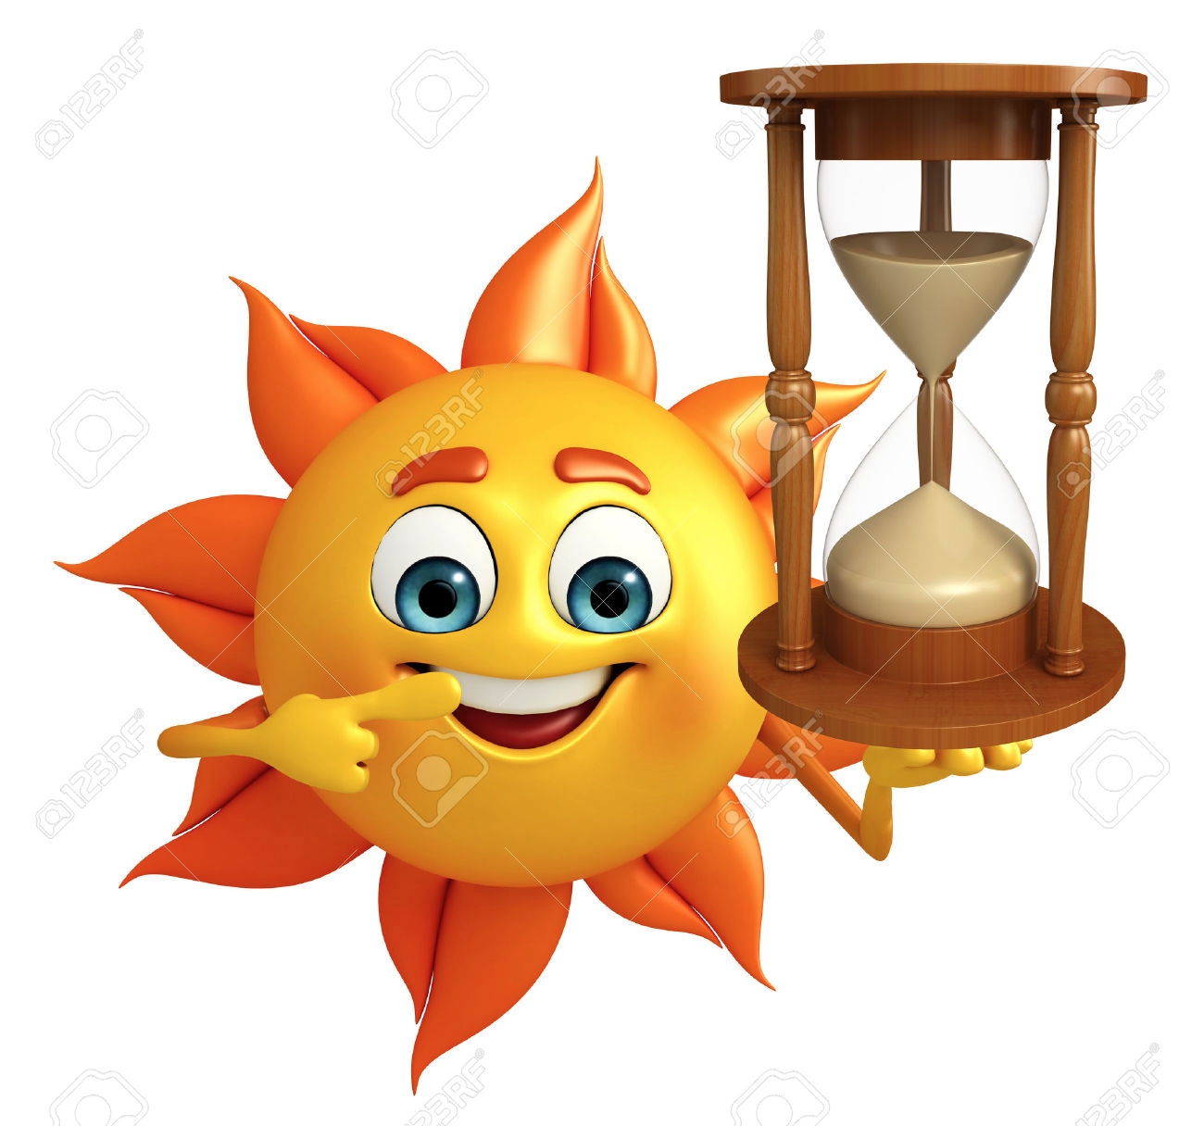
2. FotoTip
Importante su uso entre 10 am – 4 pm
Buscar sombra

Slide 33
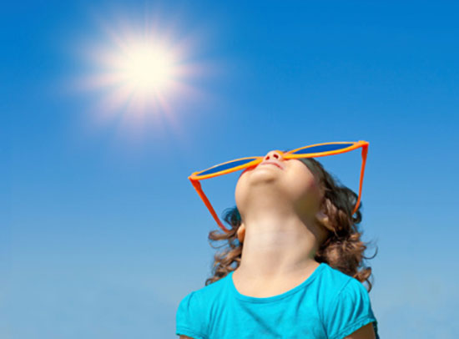
3. FotoTip
Uso diario: SPF 30
Exposición prolongada: SPF 50+

Slide 34
4. FotoTip
Aplicar 15 a 30 min antes de exposición para tener suficiente tiempo para que la protección se desarrolle
Reaplicar cada 2 hrs.

Slide 35
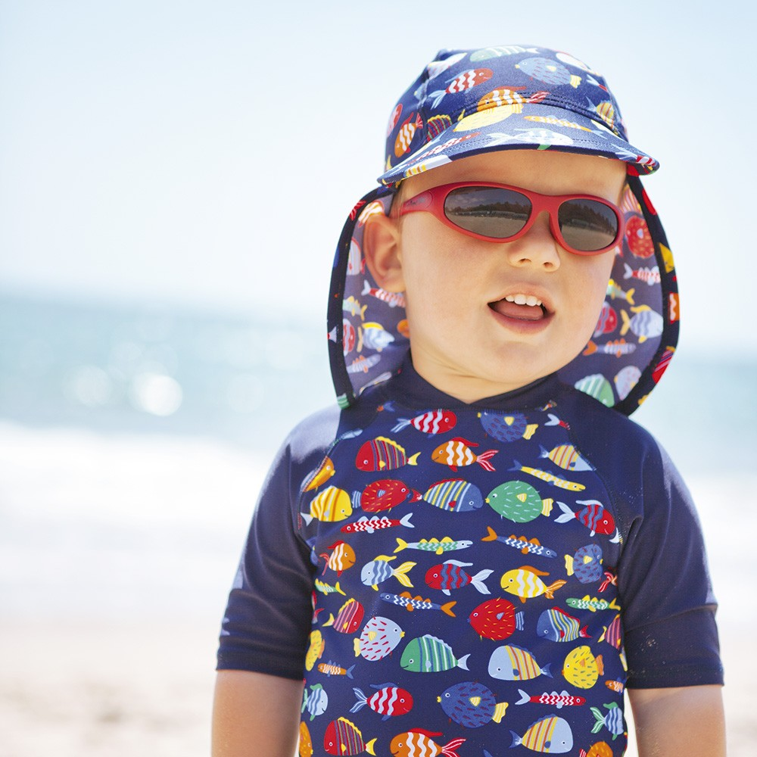
5. Tip
El uso de ropa y sombrero es buena ayuda

Slide 36
Verdadero o Falso
El factor 100 protege más que el factor 50
Las personas de piel oscura no necesitan usar fotoprotección
El bloquerador debe ser aplicado 1 hora antes para que haga efecto
Los dias nublados igual afecta la radiación UV
Los filtros solares protegen la aparición de arrugas
Se recomienda utilizar un protector solar SPF 10 o más
Si presentó alguna reacción alérgica al protector solar no se recomienda usarlo y utlizar solo medios físicos
Falso
Falso
Falso
Verdadero
Verdadero
Falso
Falso

Slide 37
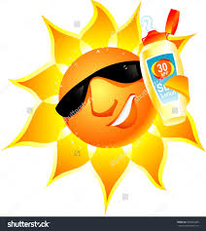
GRACIAS !!!

